Slide 1
Az Európai Unió gazdasága
SZTE GTK
Távoktatás

Slide 2
7. lecke: iparpolitika és versenyképesség az EU-ban

Slide 3
Az EU a nemzetközi gazdasági rendben
A 2008-as válság felhívta a figyelmet a reálgazdaság szerepére
A globális verseny felerősödése
Új gazdasági hatalmak (BRIC(S))
Általános cél a versenyképesség, mikro és makro szinten egyaránt!
Ennek egyik eszköze lehet az iparpolitika, bár változó tartalommal és formában.

Slide 4
Az EU és a nemzetközi gazdaság
Amiben a globalizáció tetten érhető (mikro szinten is!):
Transznacionalizálódás
Egybefonódott világkereskedelem
Közvetlen működőtőke-befektetések
Piaci koncentráció - Fúziók, felvásárlások, vertikális integrációk
Pénzügyi rendszerek összefonódása, átalakulása

Slide 5
Az ipar szerepe, keretei és szerkezete
Az iparosodott országok exportjának 80-85%-át teszi ki az utóbbi években az ipari termékek részaránya.
K+F befektetések kb. 80%-át „veszi fel”.
A GDP-hez való hozzájárulása mégis csökkenni látszik:
Iparosodott országok esetében átlag 15%
Iparosodók esetében 21%
Külön jelentősége van, hogy az ipari hozzáadott értéket is mérik.
A fejlett országok az iparban, a reálgazdaságban ismét látják a potenciált, a pénzügyi és tudásbeli hátteret a növekedés, a fejlődés, a munkahelyteremtés és a versenyképesség hordozására.

Slide 6
Mi számít iparnak?
4 fő gazdasági szektor
kitermelő ágazatok, mint a bányászat vagy akár a mezőgazdasági termelés
az energiatermelés, az építőipari és feldolgozó tevékenység – könnyű- és nehézipar
a szolgáltatások, beleértve a kereskedelmet is
az új típusú tudás-intenzív ágazatokat összefoglaló szektor
A technológiai fejlettség, a növekvő transznacionalizálódás és a fokozódó nemzetközi verseny, az üzleti modellek és stratégiák fejlesztése egyre inkább elmossák a korábbi éles határvonalat az ipari termelés és a szolgáltatások nyújtása között.

Slide 7
Az ipar jelentősége
Az új munkahelyek nagyobb tömegben alakulnak a szolgáltatások területén, azonban ezek célja, hogy általuk a reálgazdaság és az ipari termékek termelésének további fejlesztése valósuljon meg.
A „gyártásban létrejövő minden egyes új munkahely nyomán további 0,5-2 munkahely jön létre más ágazatokban” (EB 2014).
Kölcsönösen jelentős hatást gyakorol egymásra a szolgáltató és a termelő szektor (relokáció, „footloose” ágazatok kialakulásának veszélye).

Slide 8
Nemzetközi mérések és összehasonlítások eszközei
Az ENSZ Gazdasági Tevékenységek Szabványos Nemzetközi Ágazati Osztályozása (ISIC)
Gazdasági Tevékenységek Általános Nemzetközi Osztályozása az Európai Közösségek ismertebb nevén az EU NACE rendszere keretében
EU KLEMS

Slide 9
Versenyképesség szerepe, jelentősége
Egy nemzetgazdaság akkor versenyképes, ha a nemzet képességei jól hasznosulnak és hosszabb távon folyamatosan erősödnek, a cégek minél több, tudást és kreativitást is igénylő, nagy hozzáadott értéket termelő munkahelyet hoznak létre, és mindezek következtében az emberek életszínvonala és életminősége folyamatosan, fenntartható módon javul.
A versenyképesség – a gazdaságpolitika és intézményi környezet miatt – makro- és – a gazdaság szereplőinek stratégiái, az igénybe vett erőforrások hasznosításának hatékonysága miatt – mikrotényező is egyszerre.
Ha mindezt nemzetközi környezetbe helyezzük, akkor a versenyképesség az arra való képesség, hogy az adott nemzetgazdaság sikeresen alkalmazkodik a világgazdasághoz.
Ebben milyen szerepe van az iparnak?

Slide 10
A versenyképesség összetevői a WEF alapján Global Competitiveness Report
GLOBAL COMPETITIVENESS INDEX
BASIC REQUIREMENTS SUBINDEX
Pillar 1: Institutions
Pillar 2: Infrastructure
Pillar 3: Macroeconomic environment
Pillar 4: Health and primary education
EFFICIENCY ENHANCERS SUBINDEX
Pillar 5: Higher education and training
Pillar 6: Goods market efficiency
Pillar 7: Labor market efficiency
Pillar 8: Financial market development
Pillar 9: Technological readiness
Pillar 10: Market size
INNOVATION AND SOPHISTICATION FACTORS SUBINDEX
Pillar 11: Business sophistication
Pillar 12: Innovation
Factor-driven efficiency driven innovation-driven economies

Slide 11
Tagállamok elhelyezkedése az egy főre eső GDP (2015, euróban) és a versenyképesség (GCI, 2016-17) alapján
Megjegyzés: Luxemburg a kiugró egy főre eső GDP értéke miatt kimaradt a vizsgálatból.
Forrás: Pelle – Somosi (2018)

Slide 12
Az ipar szegmensei versenyképesség alapján (McKinsey 2012)
Termelő szektoron belül öt csoport az alábbiak alapján:
Mely termelési tényező – tőke, energia, munka – szükséges hozzá
Milyen mértékű innovációt igényelnek
Mennyire „tradable” a termék?
Hány %-a lesz a „Global manufacturing gross value added” értéknek?

Slide 13
Az ipar szegmensei versenyképesség alapján (McKinsey 2012)
Helyi piacra szánt globális termékek gyártása
34%
Regionális szintű feldolgozás/termelés
28%
Energia és/vagy alapanyag intenzív áruk termelése
22%
Globális technológiai innovátorok
9%
Munka-intenzív, kereskedelmi forgalomba könnyen helyezhető termékek gyártása
7%
Ha a versenyképességhez az ipar is hozzá tud járulni, akkor nem lehet mellőzni – kell valamilyen „policy”-t kialakítani.

Slide 14
Az öt csoport a jellemzőik és a feltételeik alapján
Csoport | Iparág | K+F igény | Munkaigény | Tőkeigény | energiaigény | kereskedelem | Érték többlet
Helyi piacra szánt globális termékek gyártása 34% | Vegyipari termékek
 | Gépek
 | Egyéb közlekedési eszköz
 | Elektromos berendezések
 | Gépek, alkatrészek
Regionális szintű feldolgozás/termelés 28% | Gumi és műanyag termékek
 | Feldolgozott fém termékek
 | Élelmiszer, ital, dohányáru
 | Nyomtatás, kiadói tevék.
Energia és/vagy alapanyag intenzív áruk termelése 22% | Faipari termékek
 | Finomított kőolaj, koksz, nukleáris termékek
 | Papír és rost
 | Ásványi-alapú termékek
 | Alapvető fémtermékek
Globális technológiai innovátorok 9% | Számítógépek és irodai gépek
 | Félvezetők és elektronika
 | Orvosi és optikai műszerek
Munka-intenzív, kereskedelmi forgalomba helyezhető termékek 7% | Textil és bőr ruházati termékek
 | Bútorgyártás és ékszeripar, játékok, egyéb

Slide 15
A termelő szektorok globális bruttó hozzáadott értékének megoszlása az öt fő szegmens és azok domináns szereplői között

Slide 16
Helyzetkép
Az ipari tevékenység részaránya a top 15 ország esetében a GDP 10%-tól (UK, Franciao.) 33%-ig (Kína) terjedő skálán mozog (MGI pp. 24.)
Az ipari termelés a központi eleme a K+F-nek és a további innovációnak. A K+F kiadásoknak 67%-től (USA) 89%-át (Németo.) ez a szektor rendeli.
A szolgáltatási típusú tevékenységek a reálgazdaság foglalkoztatottjainak kb. 30-55%-át teszik ki.
„Global technologies/innovators” csoporton belül 55%
Elmosódtak a határok sok szolgáltatás és az azt igénybevevő reálgazdaság között.

Slide 17
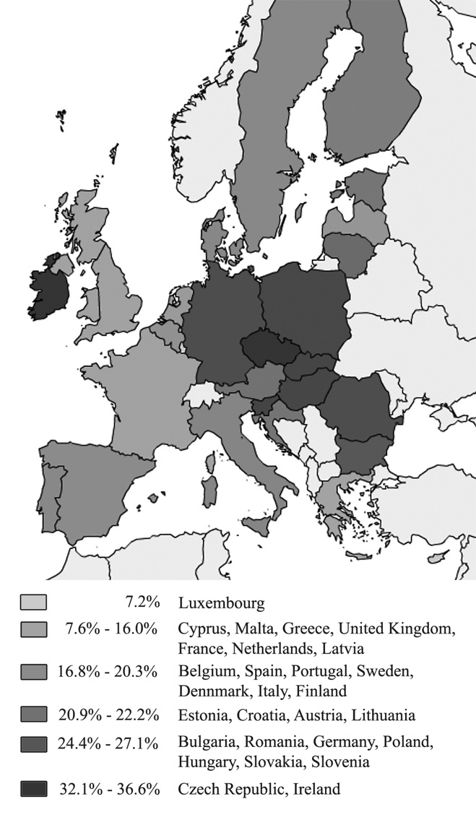
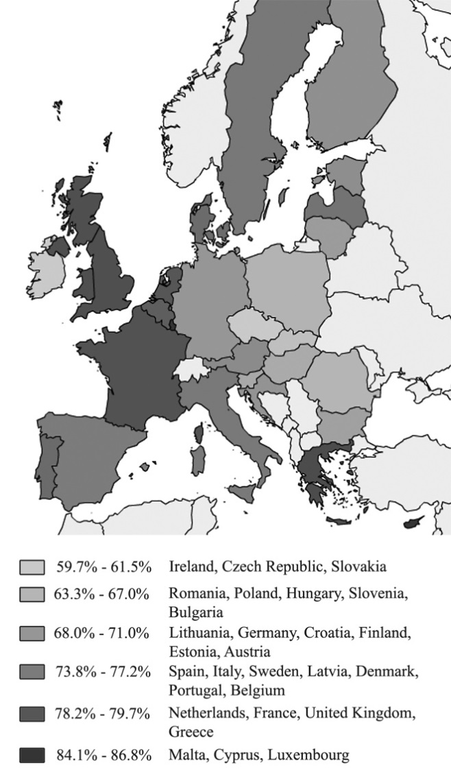
Az ipar (bal) és a szolgáltatási szektor részaránya a bruttó hozzáadott értékből (2016, %)
Forrás: Pelle – Somosi (2018)

Slide 18
Az ipar szerepe a gazdasági fejlődésben
Az ipar fogalmának meghatározása rugalmasságot követel.
Ma már az ipar stratégiai szerepének alakulását a gazdaság modernizációjára gyakorolt befolyása határozza meg.
OECD 2008. évi adatai szerint No-ban az ipar a bruttó hozzáadott érték 23,1%-át képviselte. (Fr.o. 11,9%, Anglia 12,3%, USA 13,3%).
„A jövőkép nem ipar nélküli gazdaságot vázol fel, hanem egy magasabb szinten művelt ipart sugall.” Nem önmagában az ipari termelés kellene, hogy cél legyen, hanem annak versenyképessége. Ez jelenik meg az ipari hozzáadott értékben (industry value added)!

Slide 19
Ipari hozzáadott érték
Az ipari hozzáadott érték a magán és kormányzati szintű beruházásokból eredő ipari termelésének a GDP-hez történő hozzájárulását fejezi ki. Ez tartalmazza a munkabéreket, termelést és importot sújtó adókat a támogatásoktól mentesen és általában a bruttó működési/termelési többletet. A hozzáadott érték tehát megmutatja az ipar bruttó kibocsátásának és a termeléshez igénybe vett inputoknak (nyersanyag, energia, félkész-termékek, szolgáltatások) a különbségét. Másképpen a termelés nettó kibocsátásaként (manufacturing net output) is szokták hívni.
A World Economic Forum is vizsgálja a Global Competitveness Report-jaiban.

Slide 20
A reálgazdaság „spillover” hatásai
Nincs értelme szolgáltató és K+F szektorokat fejleszteni, ha nincs ipari felvevő piacunk (belső vagy külső) amely megrendeli és megfizeti ezeket a tevékenységeket. Felvevőpiac nélkül ezek ún. „footloose” szektorok lehetnek (Izland, Ciprus)
Az EU célkitűzése, hogy 2020-ra az ipari termelés GDP-hez való hozzájárulása ismét érje el a 20%-ot. DE: Németo. és Románia is eléri már ezt a szintet!

Slide 21
Kihívások
Versenyképes, kellően diverzifikált, de teljes globális értékláncokat kell kialakítani (Global Value Chain) és ezekhez minél magasabb szinten csatlakozni, bekapcsolódni.
A magas jövedelmű országokban az iparpolitika a K+F-re támaszkodik és az innovációval jár kéz a kézben versenyképességi és hatékonysági okok miatt.
(Systemic Industrial and Innovation Policy)
Versenyképesség szempontjából tehát a „húzóerő” úgy tűnik, hogy inkább az ipari termelés minőségi összetételében rejlik
Notes:
A technológiai fejlettség, a növekvő transznacionalizálódás és a fokozódó nemzetközi verseny mind az üzleti modellek fejlesztése felé hajtja a különböző iparágakat. Ezek a változások pedig egyre inkább elmossák a korábbi éles határvonalat az ipari termelés és a szolgáltatások nyújtása között. Az ipari tevékenységek egyre szélesebb körű és összetettebb, a nyersanyag- és energia szolgáltatástól kiinduló és akár a turizmusig is terjedő globális értékláncok (global value chain, GVC) szerves részei, amelyek összekapcsolják a vezető nagyvállalatokat és a kis- és középvállalkozásokat (kkv-k) a különböző ágazatokon és országhatárokon át. Globális szintű tendencia, hogy egyre több termelő vállalat nyújt a termékei mellé szolgáltatásokat is, ezzel is növelve a szolgáltatások arányát az ipar részarányához képest szinte valamennyi uniós tagállamban (EC 2011). A szolgáltató ágazatokat így egyre nehezebb elválasztani a termelő szektoroktól, mivel a szolgáltatások széles köre soha nem önmagában létezik, hanem a reálgazdaságra rakódva, azt kiegészítve. Éppen ezért szakítani kell azzal a felfogással, hogy az ipar kizárólag a termelő szektorból, a gyártásból áll.

Slide 22
„Minden sikeres piacgazdaságban van ipar, ahol ipar van, ott mindig van valamiféle iparpolitika, és ahol iparpolitika van, ott van állami intervenció is.” (Botos, 2010. 75. o.)
Az állami beavatkozás mértékét meghatározza a gazdaság nyitottsága és versenyképessége, az elérhető sikereket pedig az időtényező!

Slide 23
Az állami beavatkozás egyik lehetséges területe: iparpolitika
Sokáig elítélték az aktív iparpolitikát, még ma is vegyes megítélése van!
„az iparpolitika az ipar jelenlegi helyzetével és jövőbeli fejlődésével kapcsolatos állásfoglalásokat foglalja össze, kitérve a célkitűzések realizálásához szükséges eszközök biztosítására is.”
KOPINT-DATORG (2004): „…az iparpolitika vállalkozáspolitika, az innováció- és technológiapolitika és a versenypolitika együtteseként jelenik meg, céljai megvalósítása során a különböző szakpolitikák eszközeire is támaszkodva.”

Slide 24
Iparpolitika mint eszköz
Mára az EU sem veti el az iparpolitika szerepét a gazdaságok fejlesztésében.
A piaci erő és a vállalkozói kezdeményezés a hajtóerő, de a kormányzat stratégiai és koordinációs szerepet játszhat.
Olyan IP kell, ami maximalizálja a növekedési esélyeket és minimalizálja a beavatkozás káros hatásait.
Két endogén meghatározója a gazdaságpolitika és a politikai hatalommal bírók.
A „one size fits all” politika nem működik.
Csak úgy érdemes aktív iparpolitikát kialakítani, ha annak céljai, eszközei összhangban vannak a piac működésével, a gazdasági szereplők reális elvárásaival.

Slide 25
Általában a közösségi „iparpolitikáról”
Az 50-es évektől:
Iparpolitikai irányvonal sokáig nem létezett ↔ Mégis alakult és fejlődött
Montánunió: szén- és acélipart érintő közösségi lépések és helyi politika
Római Szerződés
Sokan az iparpolitika tiltójaként tekintettek rá
Igazából ma sem létezik – csupán a nemzeti iparpolitikák egyfajta hálója
Nemzeti stratégiák és eszközrendszerek sokrétű együttese áll mögötte.
Joganyag hiányos → ma is inkább keretjellegű, proaktív tevékenységek, iránymutatások

Slide 26
Kezdetek
70-es, 80-as évek:
Nemzetállami szintű, főleg szektorális iparpolitikai megfontolások („francia típusú”, explicit iparpolitika)
Amerikai, szovjet, később japán kihívás.
A 80-as évekig csak a létjogosultságáról vitáztak
Határterületeken valósult csak meg a közösségi stratégiai és végrehajtó hatáskör
Közösségi iparpolitika helyett inkább versenypolitika
Iparpolitika formálói továbbra is a tagállamok maradtak ↔ közösségi versenypolitika erősödése
Az EGK gyakorlatilag lemondott az integrációs folyamat továbbviteléről az ipar kapcsán.

Slide 27
Iparpolitika fejlődése az integráció során
A tényleges iparpolitika kialakulását nehezítő tényezők:
Közösségi költségvetés
WTO-ban uralkodó állapotok
Versenykorlátozó eszközök leépítése számos iparfejlesztési-támogatási eszköz alkalmazását ellehetetlenítette.
1990-es évek (harmadik szakasz)
Ázsiai csoda tapasztalatai: az ipar a növekedés feltétele is lehet
1990-ben kiadott Iparpolitika a nyitott és versenyképes környezetben c. dokumentum
Pozitív, horizontális, átfogó iparpolitikai intézkedéscsomag
Cél: a strukturális változásokhoz történő alkalmazkodás megkönnyítése lett, kedvező körülmények kialakítása és az, hogy támogassa az európai ipari potenciál mind jobb kiaknázását a kutatás, a fejlesztés és az innováció által
1993: Fehér Könyv: „Növekedés, versenyképesség és foglalkoztatás”

Slide 28
Az iparpolitika további fejlődése
Az IP-nek, vagy a versenyképességet javító politikának összhangban kell lennie a többi közösségi politikával.
Negyedik szakasz:
a környezet és a horizontális célok iparáganként változnak, és olykor kiegészítő intézkedéseket (finomhangolást) is igényel egy-egy terület
2002: Iparpolitika a kibővült Európában
Azonosította a lemaradás okait
Új iparpolitikai megközelítés 3 eleme: tudás, innováció, vállalkozások
2005: „Új iparpolitika”
Ötvözi a horizontális szemléletet a szektorális szabályozással – „mátrix” megközelítés
A lényeg a versenyképesség
Nyílt összehangolási módszer
Az iparpolitikát az EU globális felzárkózása eszközének tekintik (Lisszaboni Program)

Slide 29
Az EU iparpolitika ötödik szakasza
COM(2010) 2020 – Európa 2020 stratégia
COM(2010) 614 – Iparpolitika a globalizáció korában
Az új jogszabályok versenyképességre gyakorolt hatásának vizsgálata
A létező jogszabályok „alkalmassági vizsgája”
A kkv-k hitelhozzáférésének megkönnyítése és a nemzetközivé válásuk ösztönzése
Európai szabványalkotási stratégia kialakítása
T-E-C (közlekedés, energia, kommunikáció) infrastruktúrák továbbfejlesztése
Új nyersanyag-stratégia előterjesztése
Ágazati innovációs teljesítmény fokozása
Energiaigényes ágazatok kihívásainak kezelése
Közös űrpolitika bevezetése
Nyomon követés

Slide 30
A trendekre adott intézményi válasz – új iparpolitikai megközelítés jellemzői
EU2020 Stratégia 10 kiemelt kezdeményezéséből 2 érinti az ipart, az európai ipar versenyképességét
EUMSz. 173. cikke szól az ipar versenyképességéhez szükséges feltételek biztosításáról.
„Ez a szó {iparpolitika} nem tabu többé. Az európai vezetők ismét az aktív iparpolitika hasznáról és korlátairól vitatkoznak.” (Monti 2010, 92. o.)
COM(2010) 614: Integrált iparpolitika a globalizáció korában. A versenyképesség és fenntarthatóság középpontba állítása

Slide 31
Az EU iparpolitika célja…
Nyitott és versengő piacok révén (173. cikk (1) bekezdés):
„felgyorsítsa az ipar alkalmazkodását a strukturális változásokhoz;
Ösztönözzék egy olyan környezet kialakítását, amely az Unió egész területén kedvez a kezdeményezéseknek és a vállalkozások … fejlődésének;
Ösztönözzék egy olyan környezet kialakítását, amely kedvez a vállalkozások közötti együttműködésnek;
Elősegítsék az innovációs, kutatási és technológiafejlesztési politikákban rejlő ipari lehetőségek jobb kihasználását.”

Slide 32
Az EU iparpolitikája
Horizontális politika
Vállalkozáspolitikával megegyező eszközrendszer
Egyes ágazatok egyedi igényekkel és jellemzőkkel
Célkitűzéseket segítő szakpolitikák:
Világkereskedelmi rendszer fokozottabb nyitottsága
Egységesebb piac
K+F politika
Versenypolitika
Szociális és foglalkoztatáspolitika
Fogyasztóvédelem és közegészségügyi politika
környezetvédelem

Slide 33
A rendszerszerű ipari és innovációs politika
Húzó erők:
új növekedési pálya megtalálása,
szociális célok (egészség, éghajlat, szociális kohézió)
Élen járni bizonyos technológiákban (pl. energia)
Versenyszabályozás
Közbeszerzések
Innovációs politika
Kereskede-lempolitika
Iparpolitika
Oktatás
Egységes piac
Regionális politika
Kényszerítő erők:
fokozódó nemzetközi verseny, globalizáció
Aktív, képzett és átképzett munkaerő-állomány (flexicurity)
Versenyképességi előnyök
Klímaváltozás és elöregedő társadalmak

Slide 34
Az utóbbi idők kihívásaira adható válaszok
Az egységes piac minél tökéletesebb megvalósítása.
Rendszer-szemlélet bevezetése az egyébként előremutató, K+F-re és innovációra támaszkodó iparpolitikában.
Új modellek bevezetésének támogatása a külső kényszerítő körülmények miatt.
Globális/európai értékláncokba való bekapcsolódás megkönnyítése.
2015-ben bevezették a versenyképességi állapotfelmérést.
Beruházás az intelligens, innovatív és fenntartható iparba - Az Európai Unió megújított iparpolitikai stratégiája COM(2017) 479.

Slide 35
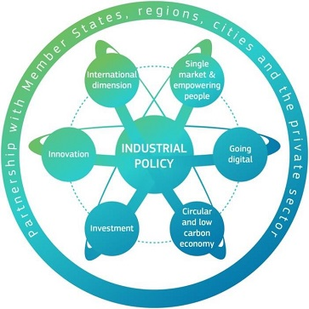
Az uniós iparpolitika összefüggései 2017 után

Slide 36
Olvasnivalók:
http://novekedes.hu/meg-mindig-a-versenykepesseg-novelese-a-legfontosabb-feladat/
http://ec.europa.eu/growth/news_en
https://www.businesseurope.eu/sites/buseur/files/media/reports_and_studies/building_a_strong_and_modern_european_industry_-_compressed_for_web_and_sending.pdf
http://eur-lex.europa.eu/resource.html?uri=cellar:c8b9aac5-9861-11e7-b92d-01aa75ed71a1.0017.02/DOC_1&format=PDF
http://eur-lex.europa.eu/resource.html?uri=cellar:c8b9aac5-9861-11e7-b92d-01aa75ed71a1.0017.02/DOC_2&format=PDF

Slide 37
Köszönöm a figyelmet!

Slide 38
Jelen tananyag a Szegedi Tudományegyetemen készült az Európai Unió támogatásával. Projekt azonosító: EFOP-3.4.3-16-2016-00014
Szegedi Tudományegyetem
GazdaságtUDOMÁNYI KAR
Közgazdász KÉPZÉS
Távoktatási TAGOZAT
LECKESOROZAT
Copyright © SZTE GTK 2017/2018
A LECKE tartalma, illetve alkotó elemeI előzetes, írásbeli engedély MELLETT használhatók fel.

